Slide 1
Кризис Римской Империи
Автор: Крючков Матвей

Slide 2
В III веке н. э. Римская цивилизация вступает в период, названный Кризисом III века, характеризующийся рядом кризисных явлений в экономике, ремесле, торговле.

Slide 3
В III в. Римская империя переживает тяжелый экономический и политический кризис, причиной которого было глубокое противоречие между производственными отношениями и характером производительных сил. В III в. н.э. в экономике и сельском хозяйстве Римской империи происходят значительные сдвиги. По характеристике Киприана (автора III в. (док. № 93), бывшего очевидцем этих событий), «весь мир, как бы разделенный на два противоположных лагеря, залит кровью». Для этого времени характерен рост крупного землевладения, массовое распространение колоната. положение колонов еще ухудшалось от многочисленных поборов, повинностей и постоев солдат.

Slide 4
Предыстория
После убийства последнего императора династии Антонинов Коммода в Империи начинается гражданская война (193—197 гг.) Ряд видных лидеров провозглашают себя императорами: Пертинакс и Дидий Юлиан в Риме, командующий дунайской армией Септимий Север, командующий сирийскими легионами Песценний Нигер и Клодий Альбин в Британии. Императорская власть была официально вручена сенатом вышедшему из войны победителем Септимию Северу, который основал императорскую династию Северов (193—235 гг.).

Slide 5
Септимий опирался исключительно на армию, а режим правления при нем превратился в военно-бюрократическую монархию. Внешняя политика характеризовалась рядом успешных войн с Парфией (195—199 гг.) и с племенами каледонцев (208—211 гг.). После смерти императора его сын Антонин Каракалла (211—217 гг.) убил своего брата Гету, занял престол, после чего начал неоправданную войну с парфянами и был убит заговорщиками. Его преемник префект претория Макрин (11 апреля 217—218 гг.) совершил неудачный поход против парфян, с которыми был заключён невыгодный для римлян мир. Войско было недовольно Макрином ; к тому же его азиатские привычки и изнеженность возбуждали всеобщее порицание.

Slide 6
Тётке Каракаллы, Юлии Мезе, и двум дочерям её удалось расположить войско к юному Бассиану (Гелиогабалу), который и был провозглашён императором; Меза выдавала его за внебрачного сына Каракаллы. Макрин выслал против него Ульпия Юлиана, но солдаты убили последнего, и всё войско, кроме преторианцев, перешло на сторону Бассиана. Произошла битва при Антиохии, но Макрин, не дождавшись её исхода, обратился в бегство. Солдаты Гелиогабала настигли Макрина в Халкедоне и привезли в Каппадокию. При вторичной попытке бежать он был обезглавлен. Макрин объявил своим соправителем своего сына Диадумена (сначала с титулом цезаря, а позже августа), который был убит вскоре после свержения его отца. После Макрина правителем римской империи стал родственник Северов, выдававший себя за сына Каракаллы, сирийский жрец Гелиогабал (Элагабал, 218—222 гг.), в марте 222 г. убитый своими воинами.

Slide 7
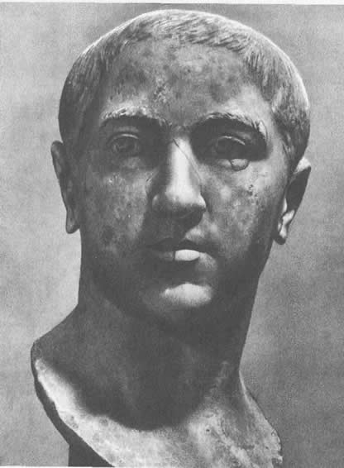
Императором стал 13-летний Александр Север(222—235 гг.), при котором обострился финансовый кризис, а также повысилась угроза со стороны набиравшего мощь Новоперсидского царства, с которым в 231 г. началась война. Александр был убит бунтовщиками, что ознаменовало начало еще более глубокого политического и социально-экономического кризиса.

Slide 8
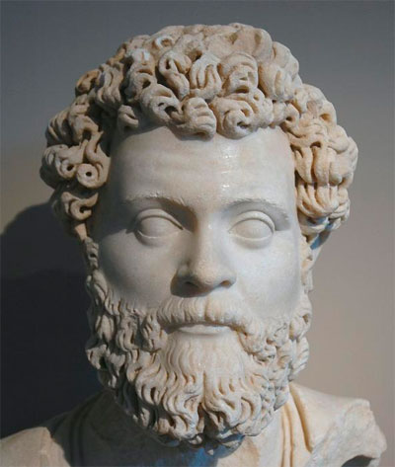
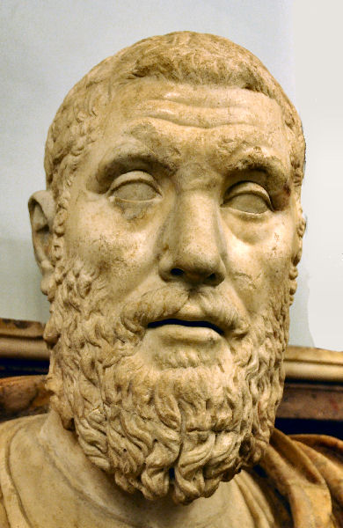
Септимий Север
Макрин

Slide 9
Эпоха «солдатских императоров»
С 235 г. начался период «императорской чехарды». Желанием вывести страну из кризиса, а не насытиться прелестями императорской власти отличались Гай Деций (249—251 гг.), а также аристократ Публий Лициний Валериан (253—260 гг.) и его сын Галлиен (253—268 гг.). Однако и за время их правления активизировался местный сепаратизм, приведший к власти «династию иллирийцев» (эти императоры не состояли в родстве, но все происходили из военного сословия Иллирии): Клавдий II Готский (268—270 гг.) положил начало возрождению Империи, передав престол в руки Луция Домиция Аврелиана (270—275 гг.). Аврелиан отразил нашествие германских племён, восстановил римскую администрацию в восточных провинциях и подчинил Галльскую империю. Его власть носила абсолютный характер, что явилось предпосылкой к дальнейшему оформлению имперского домината.

Slide 10
«Иллирийская династия» продолжилась в правлении Марка Аврелия Проба (276—282 гг.), приведшим в порядок имперскую власть в Иллирии, Фракии и Малой Азии. Его преемник Марк Аврелий Кар (282—283 гг.) разбил германцев, после чего на трон взошел иллириец Диокл, известный под именем Диоклетиана, ознаменовав начало периода домината (284—476 гг.)

